Slide 1
PROJET N°7
“IMPLEMENTEZ UN MODELE DE SCORING”

Slide 2
SOMMAIRE
Avant Propos
Etape 1 : Données fournies et data préprocessing
Etape 2 : Modélisation
Etape 3 : Dashboard
Etape 4 : Pipeline de déploiement
Etape 5 : Conclusion

Slide 3
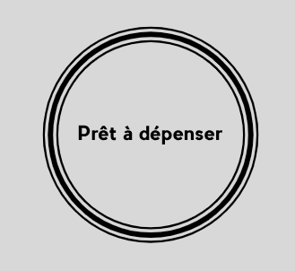
AVANT PROPOS
CONTEXTE & OBJECTIFS :
La société financière Prêt à dépenser propose des crédits à la consommation pour des personnes ayant peu ou pas du tout d'historique de prêt.
L’entreprise souhaite
mettre en œuvre un outil de scoring crédit qui calcule la probabilité qu’un client rembourse son crédit, puis classifie la demande en crédit accordé ou refusé.
- développer un dashboard interactif pour plus de transparence afin que les chargés de relation client puissent à la fois expliquer de façon la plus transparente possible les décisions d’octroi de crédit, mais également permettre à leurs clients de disposer de leurs informations personnelles et de les explorer facilement.

Slide 4

Etape 1 : Données FOURNIES &
DATA PREProCeSSING

Slide 5

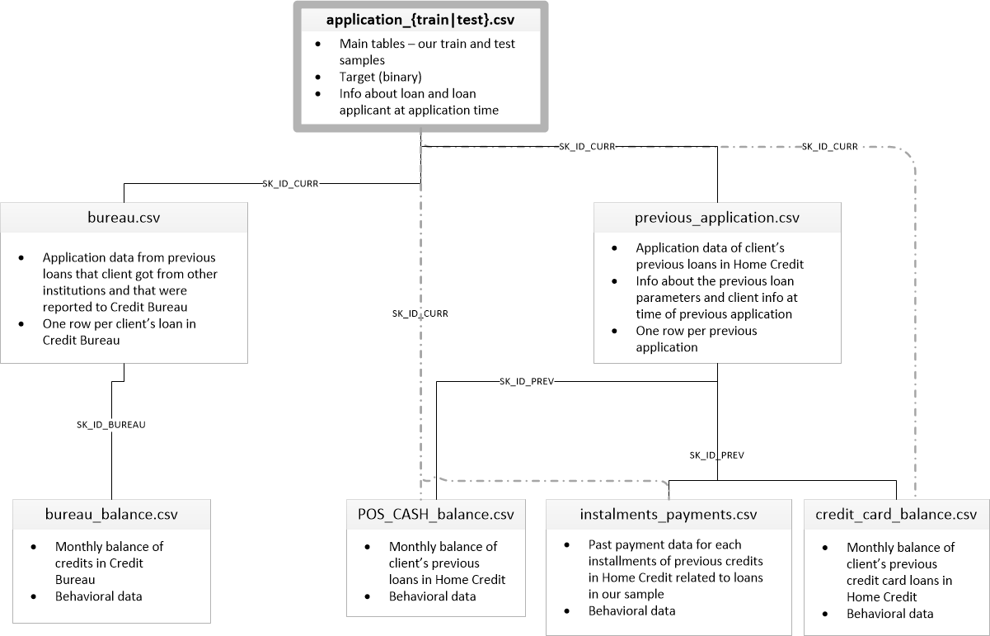
DONNEES FOURNIES
7 Datasets:
Reprenant des informations personnelles du client et sur le crédit souhaité
Des historiques des crédits dans l’établissement bancaire
Des historiques des crédits demandés dans d’autres institutions financières

Slide 6


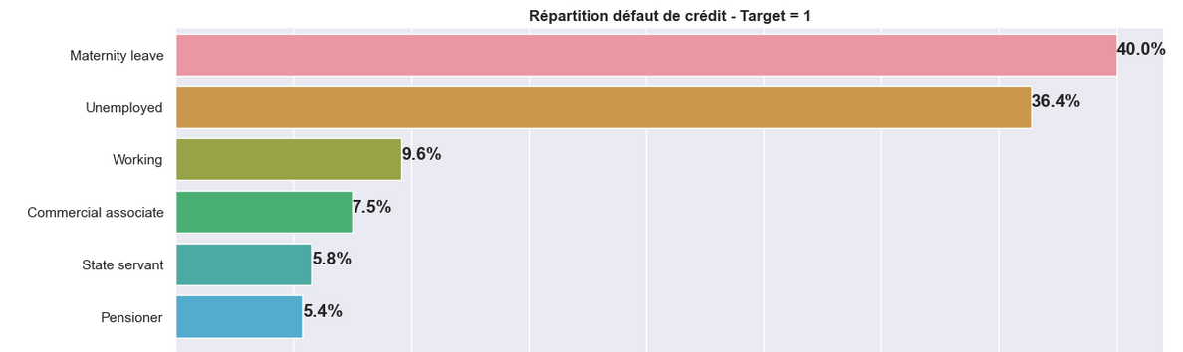
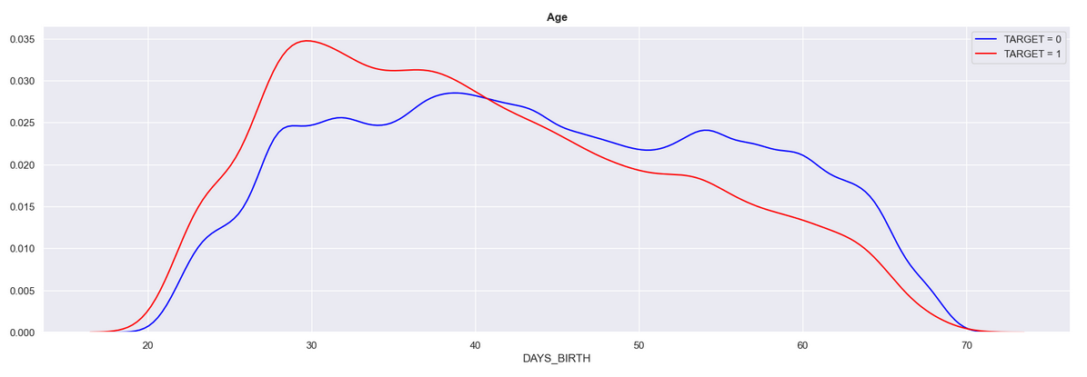

DATA PREPRoCESSING
Analyse des 7 datasets séparement
suppression des features non pertinentes
Analyse des variables manquantes ou aberrantes
Suppression de features fortement correlées
Analyse exploratoire
Agrégation des data
Sur une data globale (train + test), intégration features brut ou agregé des autres fichiers
Traitement des valeurs manquantes (Avec simpleimputer – Médiane)

Slide 7


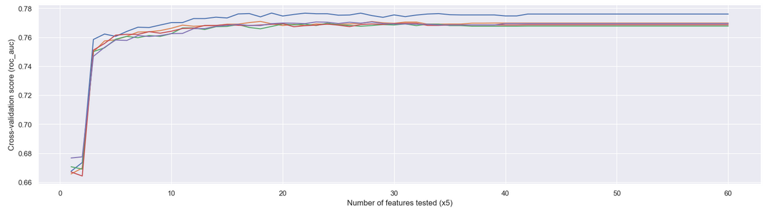
DATA PREPRoCESSING
Préprocessing des données
Création de 4 nouvelles variables métier
Encodage des variables catégorielles (OneHotEncoder)
Standardisation des données (StandardScaler)
A ce stade : 174 features
Réduction de dimension
Utilisation de la technique d'élimination des caractéristiques récursives avec validation croisée ( RFECV ).
Seuil Optimal AUC/Features : 92

Slide 8
Etape 2 : MODELISATION

Slide 9
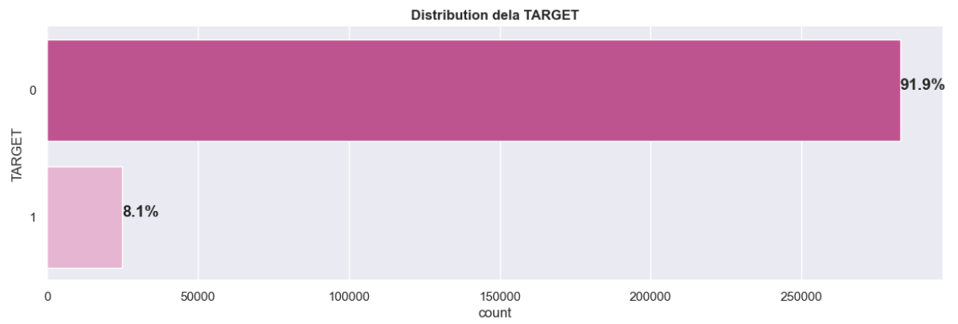
MODELISATION TRAITEMENT DU DESEQUILIBRE DeS CLASSES
PROBLEME : Les clients en difficulté de paiement sont largement sous-représentés (8.1%) dans les données d'entraînement
→ Mauvais résultat ou induire en erreur avec des scores trop optimistes
SOLUTIONS :
Méthodes de Data Level qui consistent en une modification des données d’entraînement (comme over sampling, under sampling ou SMOTE (Suréchantillonnage)
Les Méthodes Algorithm-level qui ne modifient pas les données, mais qui pénalisent les mauvaises prédictions sur la classe minoritaire en donnant plus de poids à la fonction de perte

Slide 10
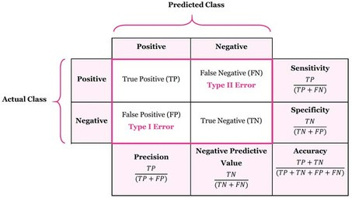

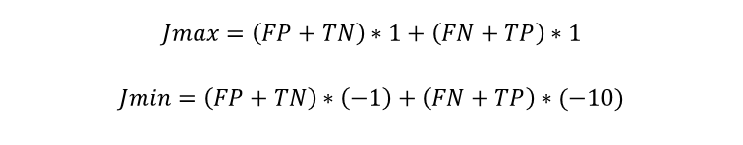
MODELISATION METRIQUES & SCORE METIER
La matrice de confusion
Les métriques classiques
Accuracy
Rappel
Précision
F1-score
% de bonnes prédictions
% de la classe positive détectée
% des vraies positifs dans les positifs détectés
Moyenne harmonique de Précision / Rappel
Affecté par le déséquilibre des classes
Ne distingue pas les erreurs commises
Reflète la capacité à éviter les faux positifs
Reflète la capacité à détecter tous les cas positifs
Combinaison du rappel et de la précision
A privilégier si déséquilibre des classes
Le score métier : d’un point de vue métier, le risque de refuser un crédit à tort (faux négatifs) n’a évidemment pas le même poids que d’accorder un crédit à un client n’ayant pas honoré son engagement (faux positifs).
Création d’un score métier normalisé en prenant en compte un risque 10 x plus élevé de prédire un faux positif qu’un faux négatif. Un poids de 1 est attribué aux bonnes prédictions :
$$J=1∗TP+1∗TN−1∗FP−10∗FN$$
$$SCORE_{METIER}=\frac{\left(J−Jmin\right)}{\left(Jmax−Jmin\right)}$$
$$Jmax=\left(FP+TN\right)∗1+\left(FN+TP\right)∗1$$
$$Jmin=\left(FP+TN\right)∗\left(−1\right)+\left(FN+TP\right)∗(−10)$$
Où

Slide 11
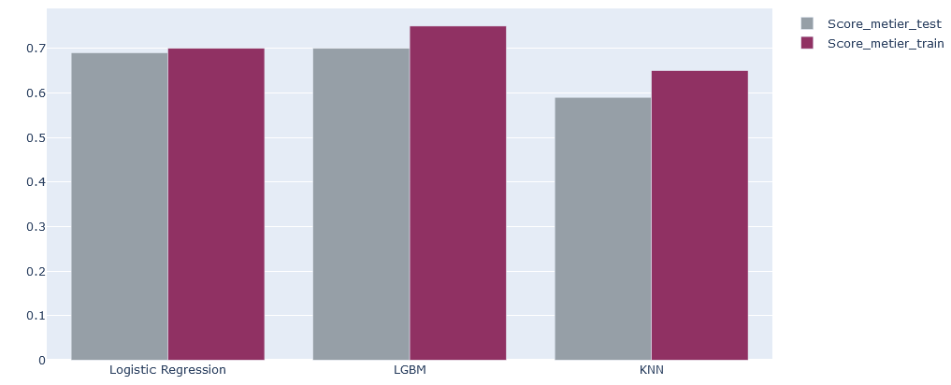
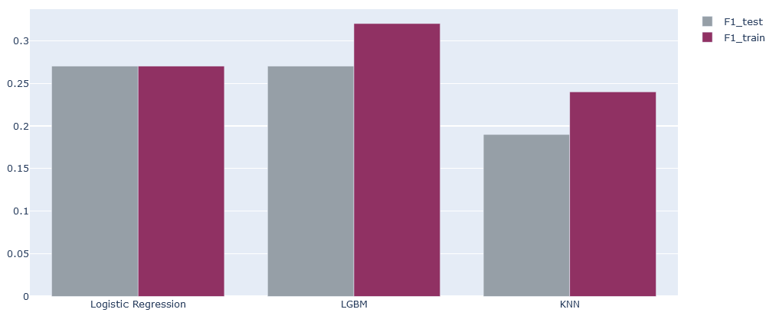
MODELISATION MODELISATION
SCORE METIER
F1-SCORE
Baseline
Meilleurs résultats pour le Score métier comme pour le F1_Score avec LGBM

Slide 12
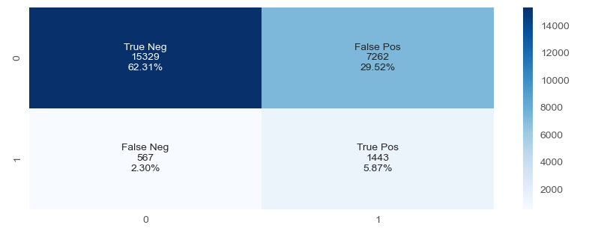
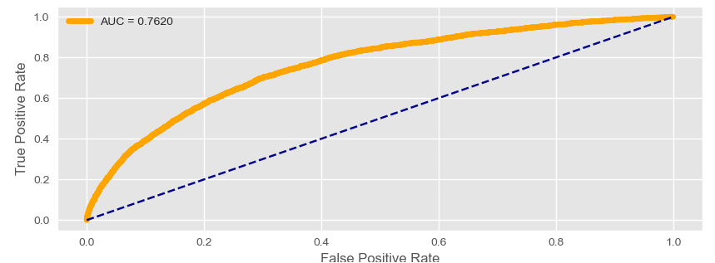
MODELISATION MODELISATION
Ci-contre la matrice de confusion et la courbe ROC, qui montre un AUC de 0,762
On peut également noter que le seuil optimal du seuil de probabilité est aux alentours de 0,48

Slide 13
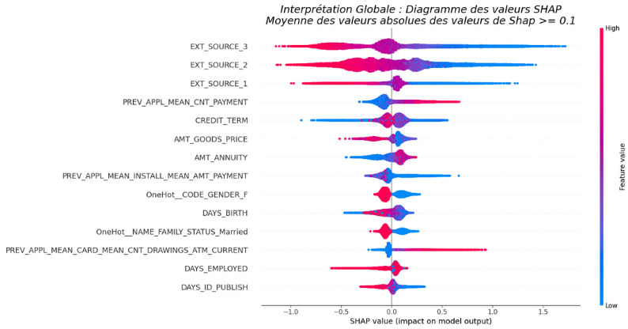
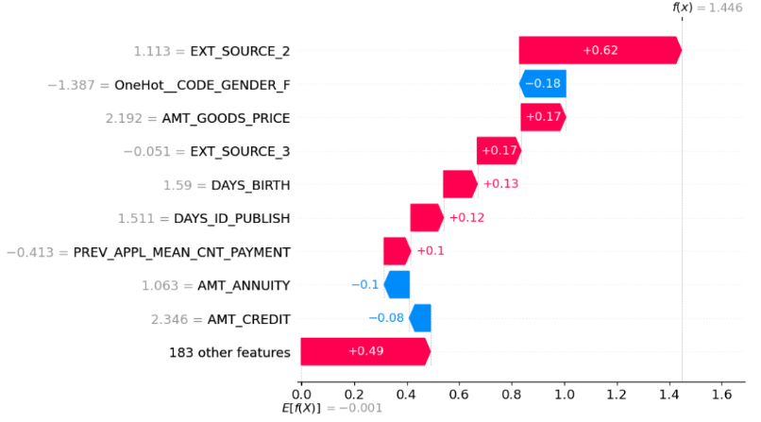
MODELISATION INTERPRETATION DU MODELE
LES VALEURS DE SHAP : elles calculent l’importance d’une variable en comparant ce qu’un modèle prédit avec et sans cette variable. Cependant, étant donné que l’ordre dans lequel un modèle voit les variables peut affecter ses prédictions, cela se fait dans tous les ordres possibles, afin que les fonctionnalités soient comparées équitablement.
INTERPRETATION GLOBALE
INTERPRETATION LOCALE

Slide 14
Etape 3 : DASHBOARD

Slide 15

DASHBOARD INTERPRETATION DU MODELE
Dashbord permet :
De sélectionner un client
D’afficher des éléments clés du portefeuille source ayant servi à la modélisation
Affichage des informations pertinentes du clients et positionnement par rapport au portefeuille source
Affichage de la probabilité de risque de défaut de crédit pour le client sélectionner et représentation locale de SHAP
BACK
FRONT

Slide 16
Etape 6 : Pipeline de dEploIement

Slide 17


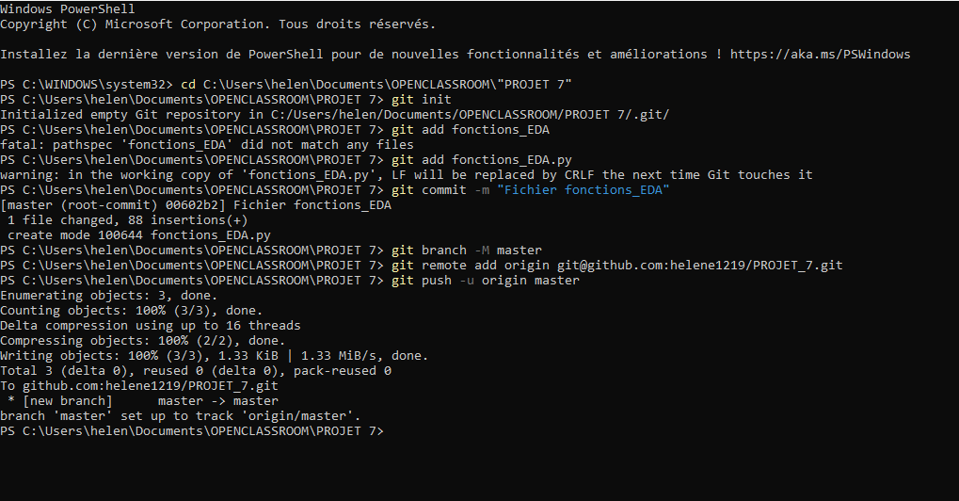
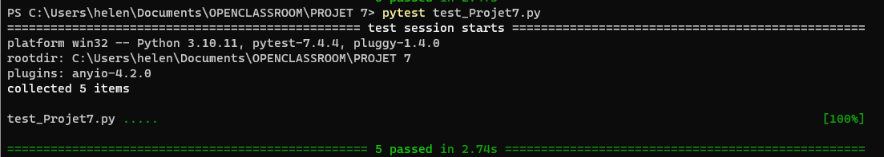
Pipeline de déployement
GITHUB
PYTEST
Site de partage de code, sur lequel on peut publier des projets dont le code est géré avec le système de gestion de version Git.
Bibliothèqe Python pour tester son code et assurer sa qualité et son bon fonctionnement

Slide 18


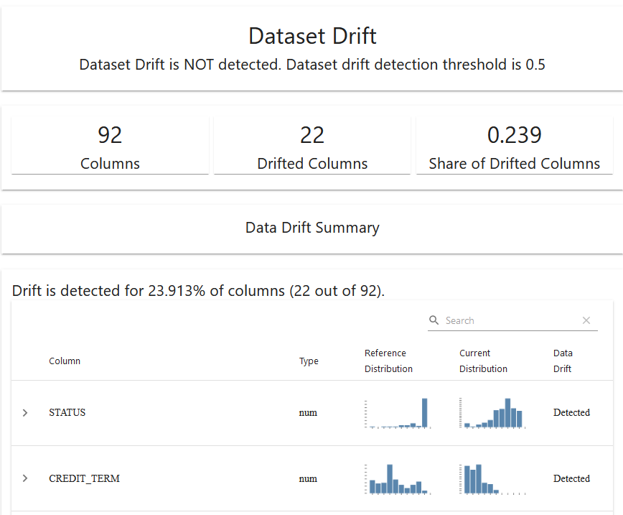
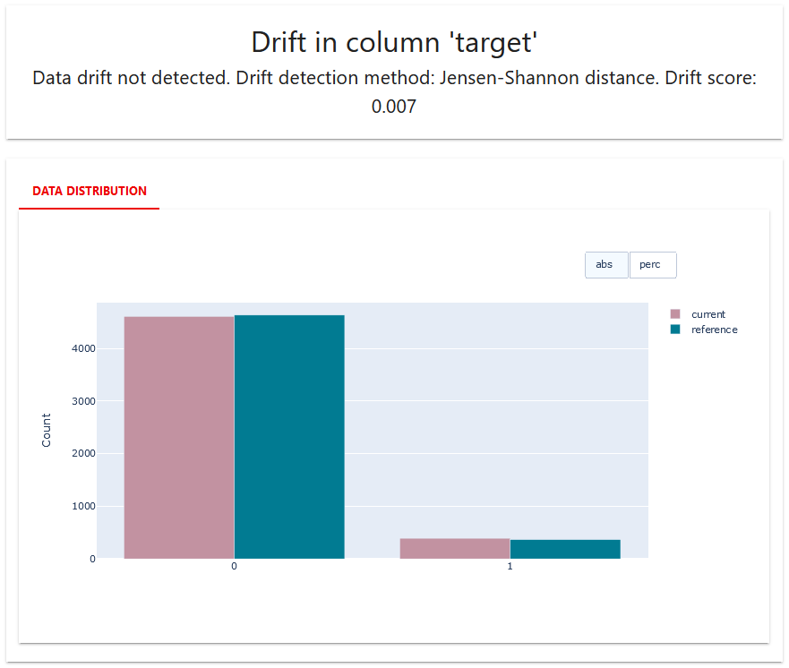

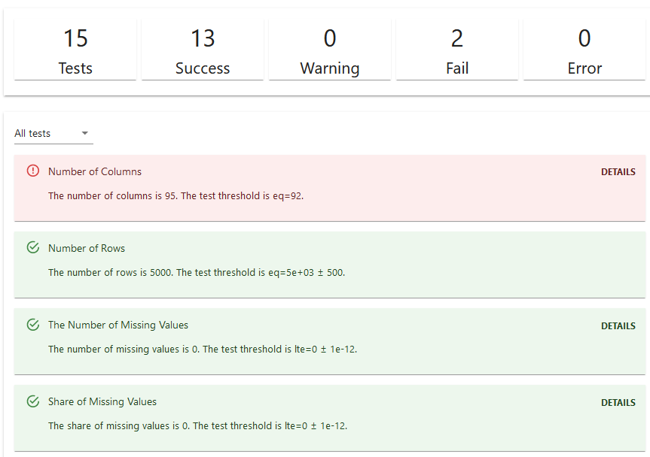
Pipeline de déploIement
Il est essentiel de suivre un modèle en production et notamment :
La dérive et qualité des données .
La dérive de la cible et la perfomance du modèle

Slide 19
Etape 6 : CONCLUSION

Slide 20
CONCLUSION
Les données mise à disposition ont permis de mettre en place un algorithme de classification assez efficace avec une modélisation optimale avec l’algorithme LGBM. Cependant, afin de pouvoir améliorer ces résultats, il serait pertinent :
De disposer d’une meilleure méconnaissance du milieu bancaire ce qui permettrait de vérifier / améliorer le processus de traitement des données
D’avoir une meilleure compréhension des variables essentielles dans l’explication du modèle (EXT_SOURCE)
De définir plus finement la métrique d’évaluation et la fonction de coût en collaboration avec les équipes métier
D’améliorer les performances de la modélisation en intégrant de nouveaux hyperparamètres et / ou augmentant les valeurs testées
D’avoir des connaissances de développement plus robuste afin de sécuriser / automatiser parfaitement le déploiement

